Slide 1



ДИГИТАЛИЗАЦИЯ И ИНОВАЦИИ В ОБРАЗОВАНИЕТО И НАУКАТА
Организатор Община Варна
08 - 10 ЮНИ 2021
От големите за
малките...
ВЕСЕЛИНА ВЕЛИКОВА ТИШЕВА
САШКО ИЛИЕВ СТОЯНОВ
VII СУ „НАЙДЕН ГЕРОВ“
ВАРНА, БЪЛГАРИЯ

Slide 2


„Училище в облака“ - не утопия, а работещ модел в VII СУ „Найден Геров“
Начало 2017
  Иновативно училище
  Дигитализация на учебния процес
  Създадени акаунти:
      Преподаватели
      Ученици
      Административен персонал
  Виртуални класни стаи в Google
  Екипни дискове в „облака“
2020-2021
  Интердисциплинарни уроци „От големите за малките“
  Въвеждане на модел 1:1

Slide 3


Интердисциплинарност и проектно базирано образование. Ученикът става УЧИТЕЛ!
Метод с добри традиции, но с модерен почерк
Творчеството на двама учители прераства в творчески процес на учениците
Провокация на креативното търсене и познавателна активност
Изобретателност, социалност /стратегии, опит/
Стратегическо мислене
Лидерство
Приемственост

Slide 4
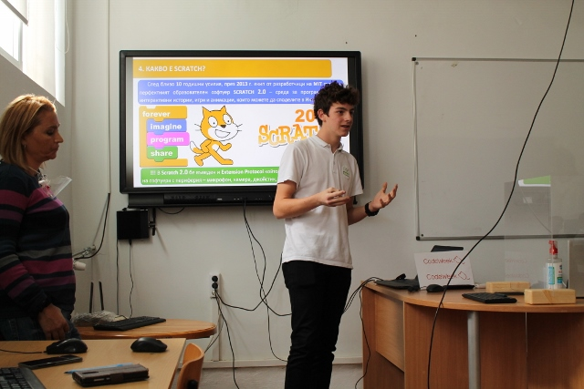
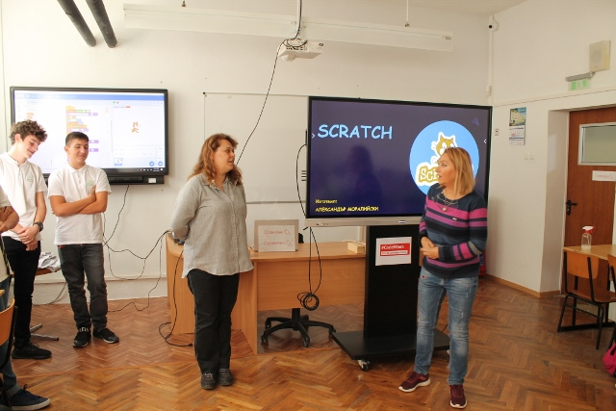
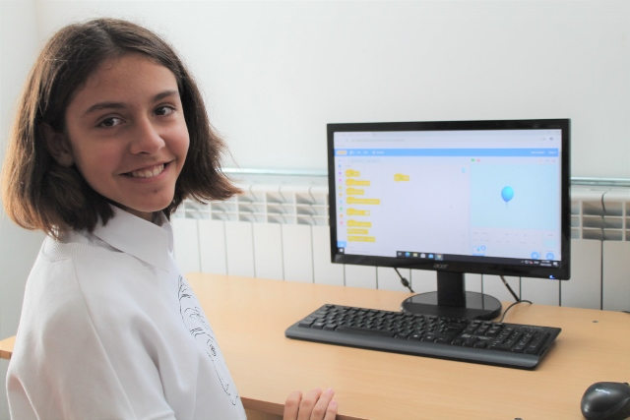
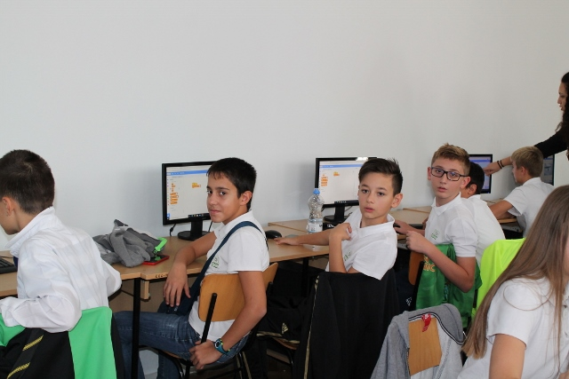
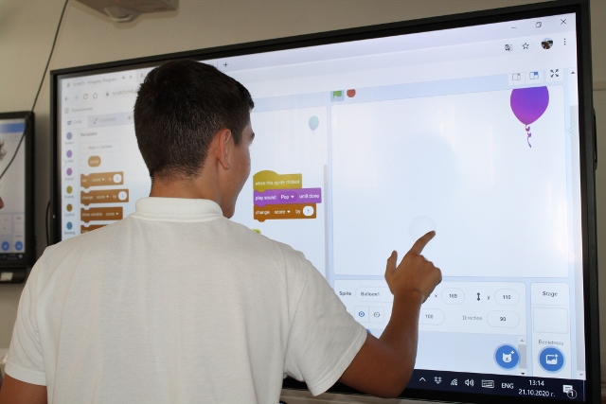
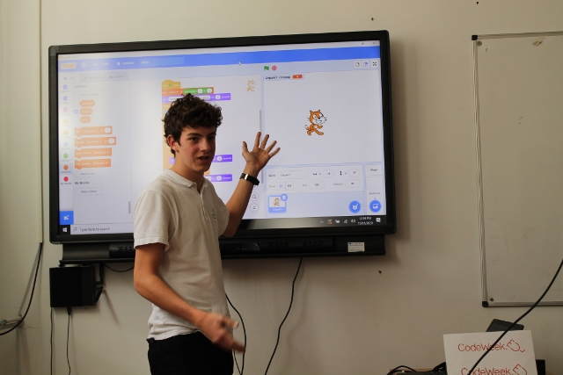
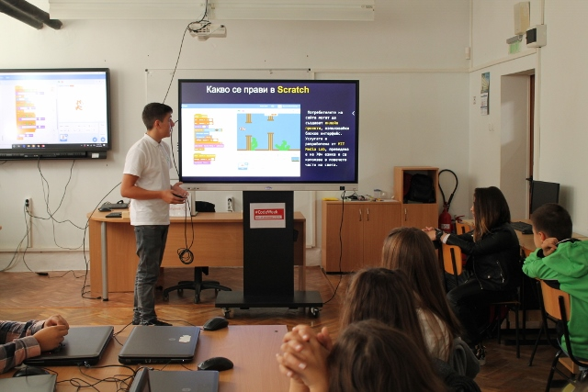
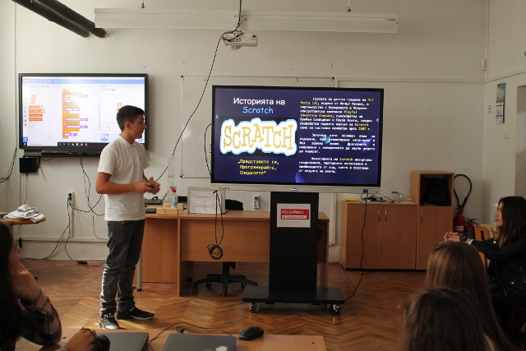
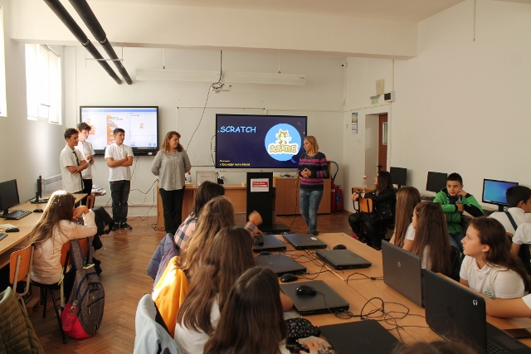

Осмокласници, шестокласници и ..
Ученици от VIII клас показаха лесен и забавен за шестокласниците начин да програмират, да развиват творческите си умения, чрез създаването на собствени анимации, игри и интерактивни истории.
Уменията по програмиране и развиването на логическото мислене са сред основните компетенции, които могат да гарантират професионалната реализация на подрастващите..

Slide 5
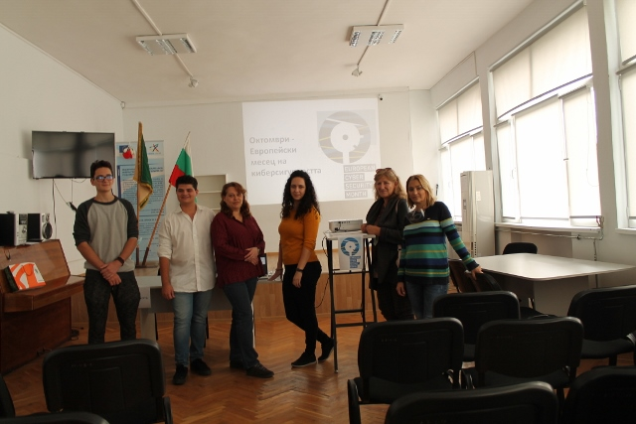
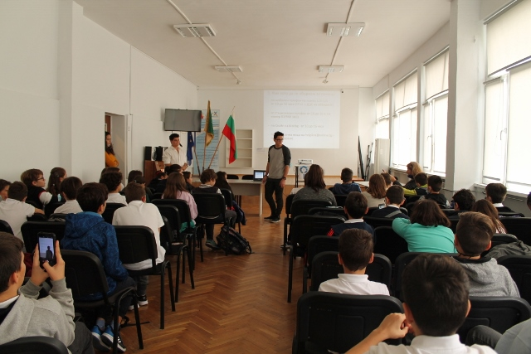
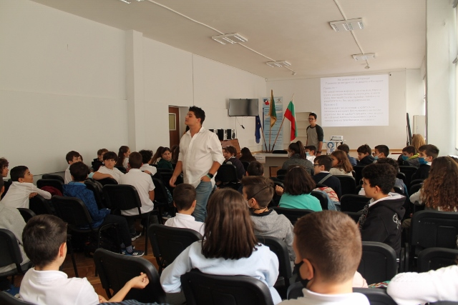
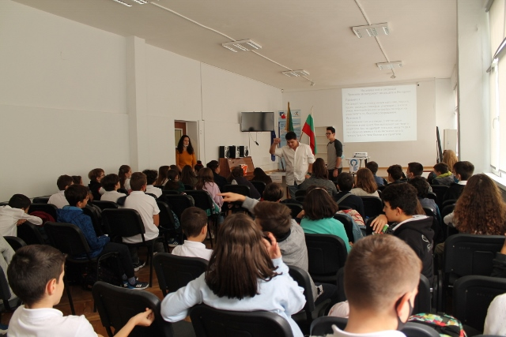
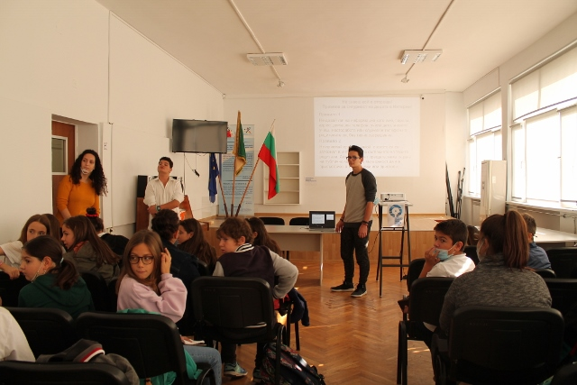
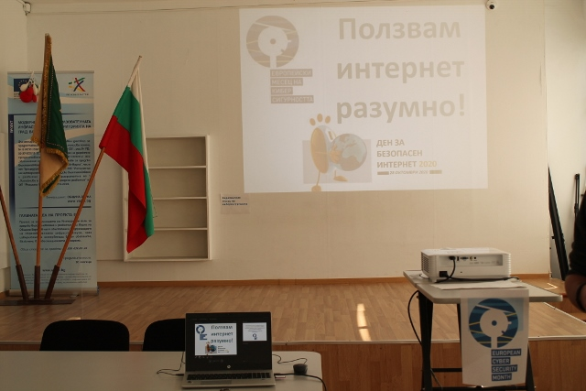
Учениците от X клас запознават учениците от V клас с „БЕЗОПАСЕН ИНТЕРНЕТ“.

Slide 6

Компютърните игри в обучението игрови метод, реализиран в интерактивна образователна среда
Деца-учители
  Изпълнение на роля
  Предизвикателство
  Работа в екип
  Моделиране на дейността
  Провокация
Ученици на Децата-учители
  Мотивация
  Съревнование
  Самостоятелност
  Активност
  Конкурентноспособност
  Приемственост

Slide 7
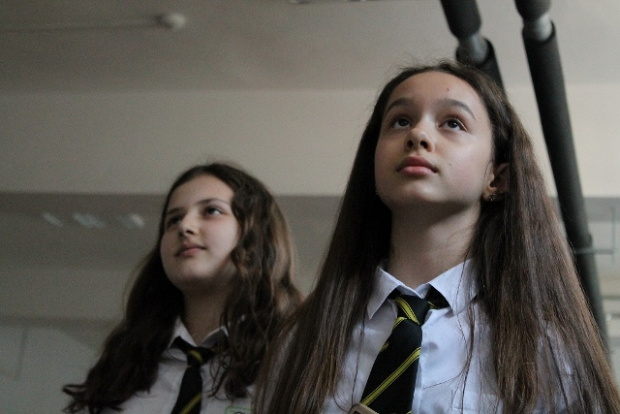
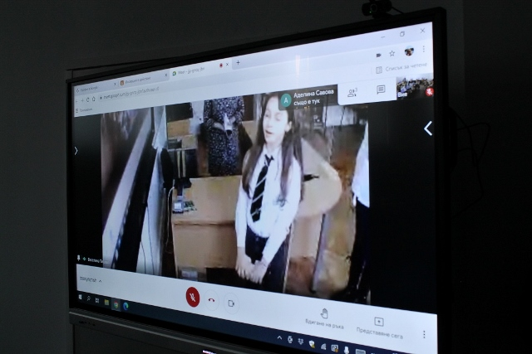
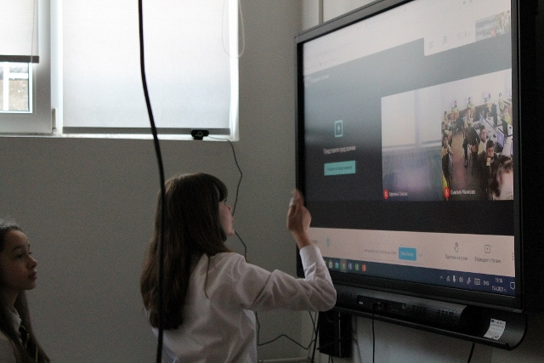
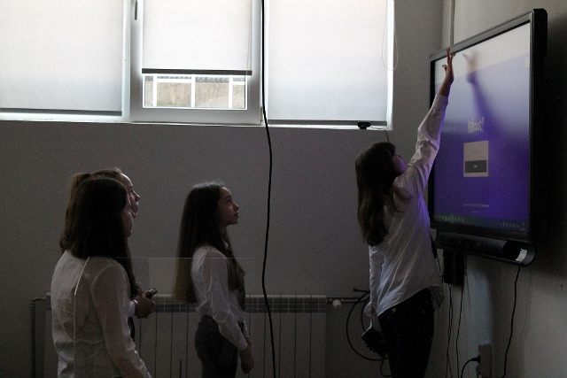
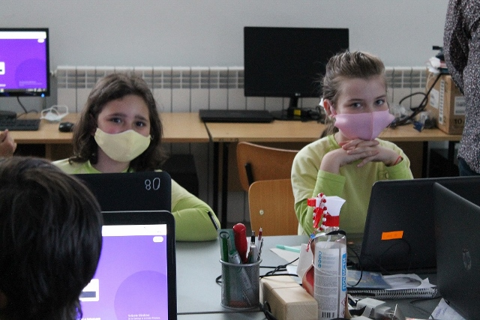
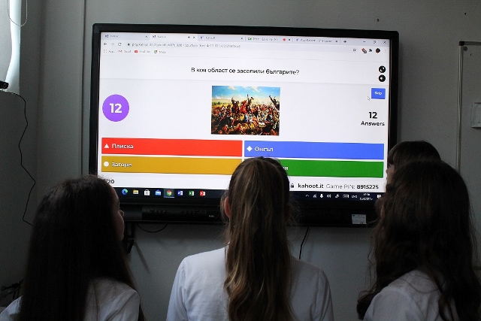
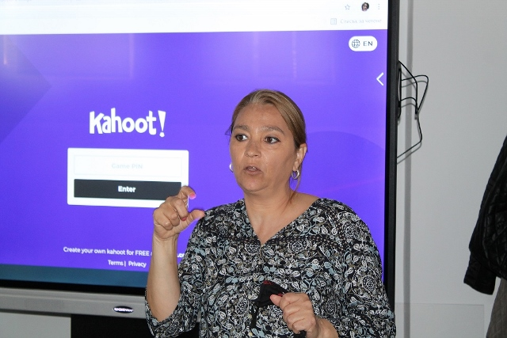
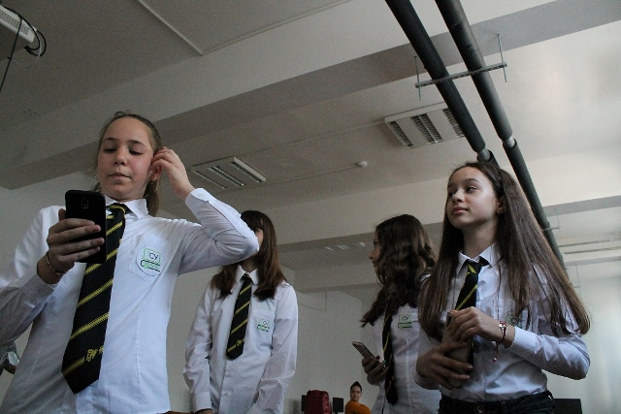
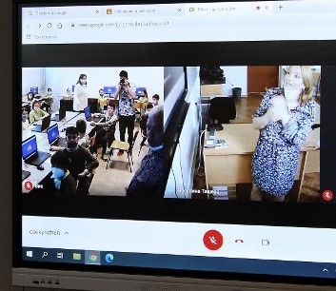

Шестокласници, третокласници и...

Slide 8
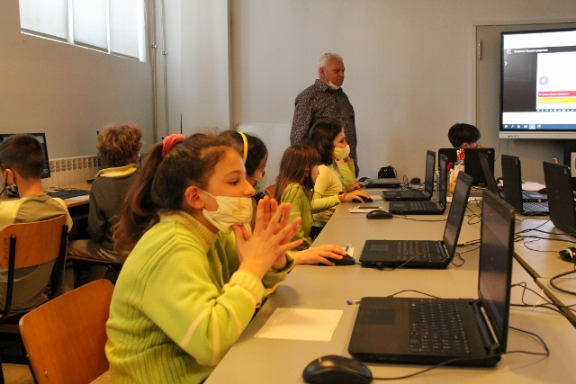
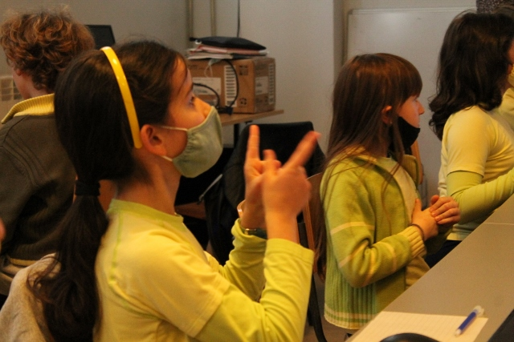
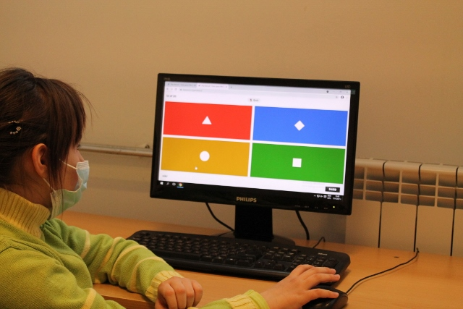
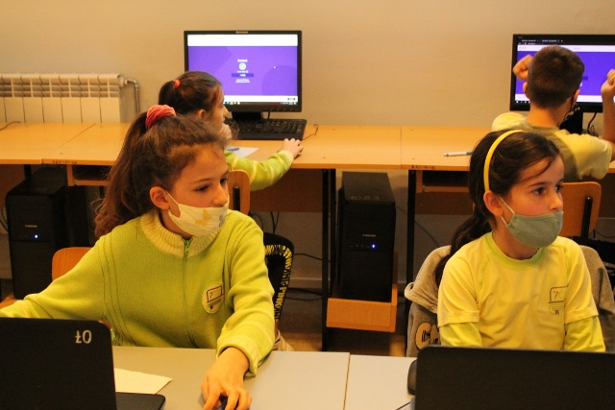
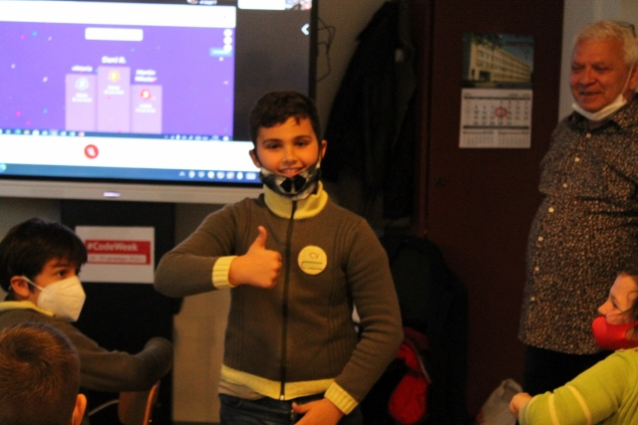
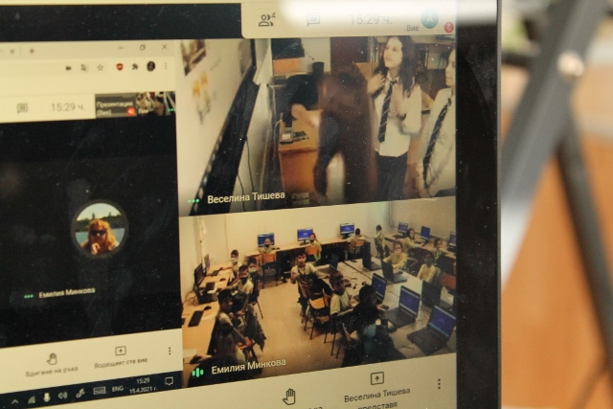
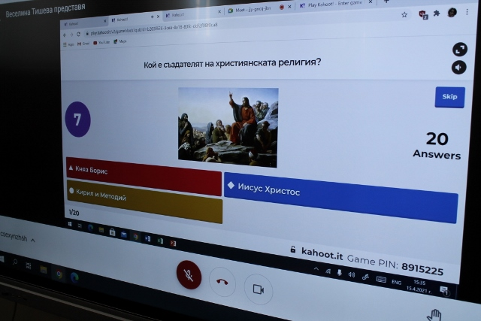
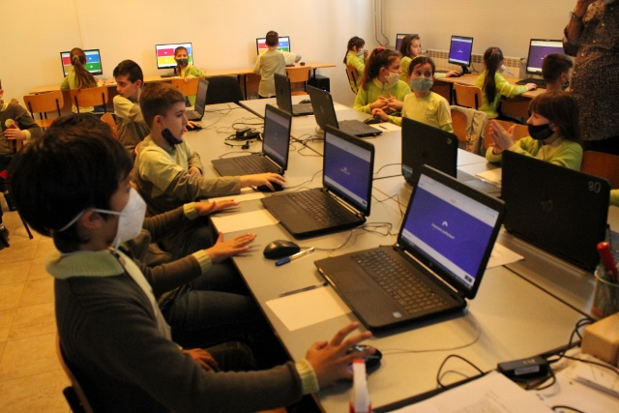
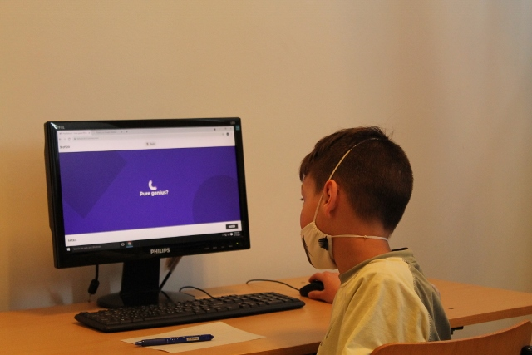
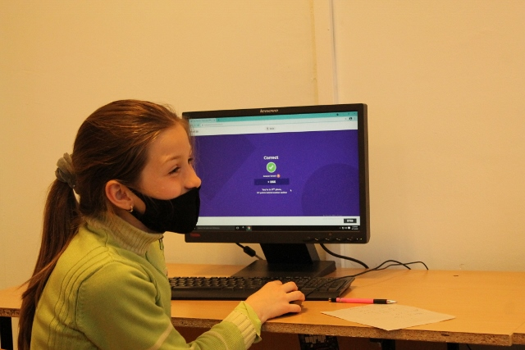
Шестокласници, третокласници и...

Slide 9
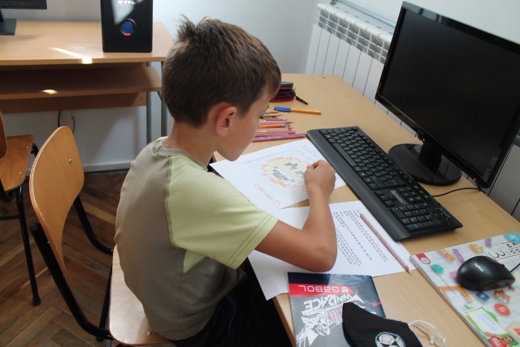
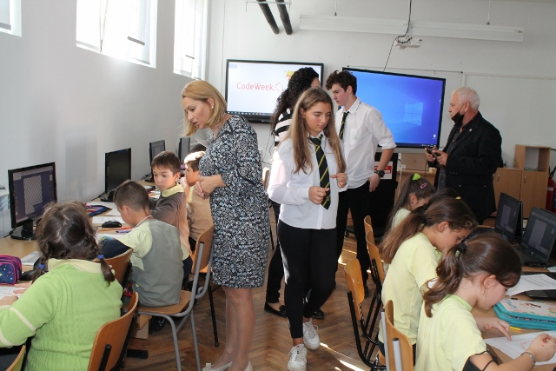
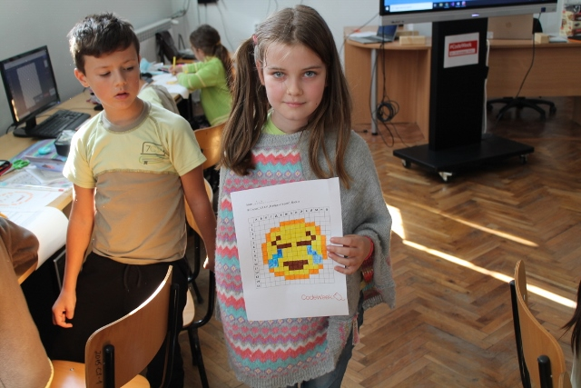
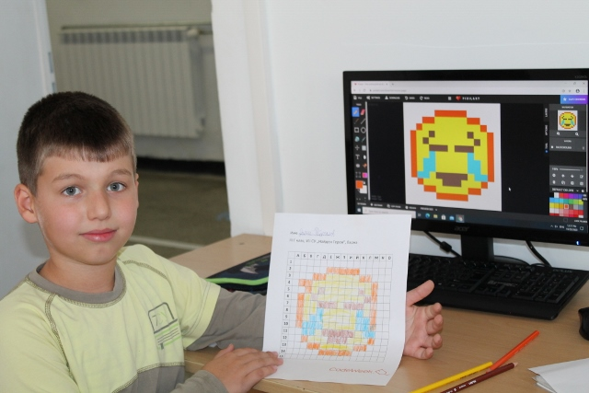
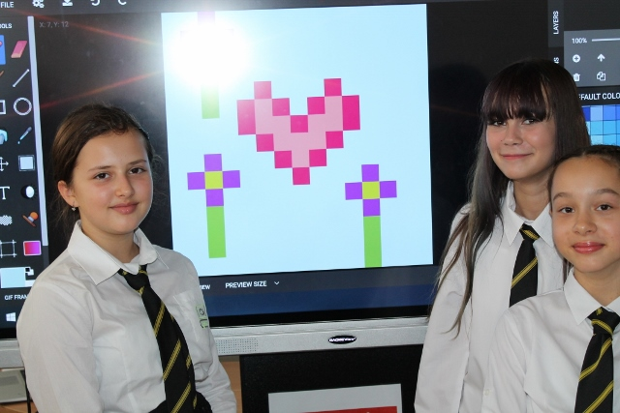
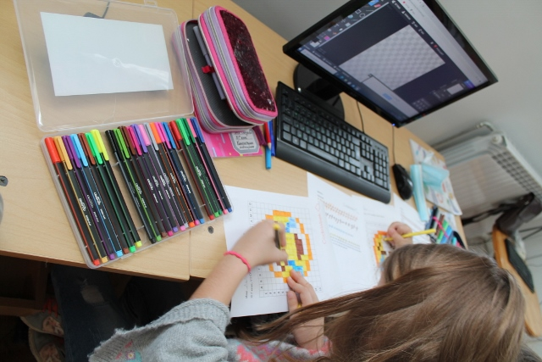
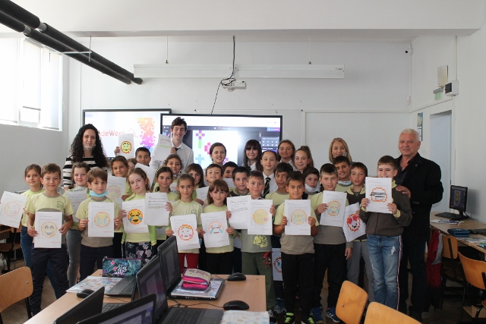
Учениците от шести клас запознават учениците от трети клас с КОДИРАНЕ С ЦВЕТОВЕ.

Slide 10
Ние продължаваме... ☺
“Ако вашите действия вдъхновяват другите да учат повече, да мечтаят повече, да правят повече и да става по-добре, вие сте Лидерът“
Куинси Адамс

